Slide 1



高中历史必修一 第16课
抗日战争
荆州市江陵中学 宋东映

Slide 2








教学目标
01时空观念
抗战大事记
03史料实证
南京大屠杀
05家国情怀
抗战英雄人物
02唯物史观
抗战胜利的原因
04历史解释
抗战胜利的意义

Slide 3
01 时空观念
抗战大事记
首先，制作学案，通过填空的方式让学生了解十四年抗战史上的重要事件，为了便于学生理解，分为日军侵华事件、中共的努力、国民党的抗战、国际社会四个角度按时间顺序整理。
其次，让学生动手画一画：绘制抗日战争时间轴。通过这一活动让学生建立起时间、空间的观念，划分抗日战争的阶段。

Slide 4
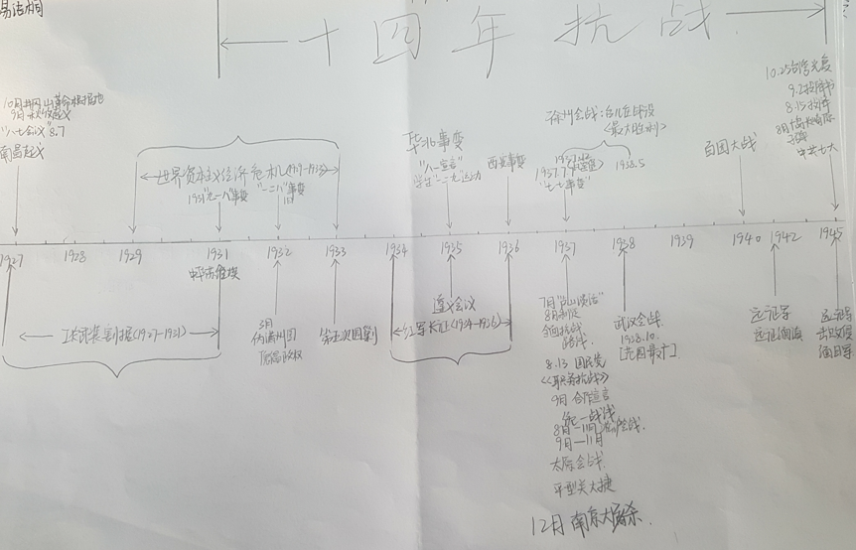
易语桐

Slide 5
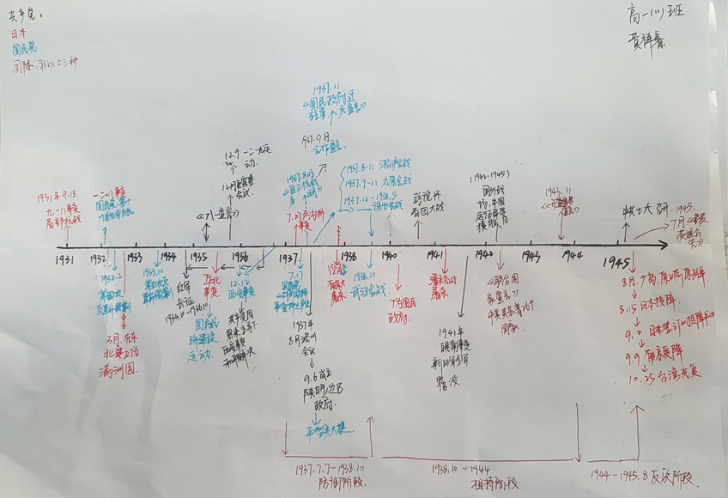
黄祥睿

Slide 6
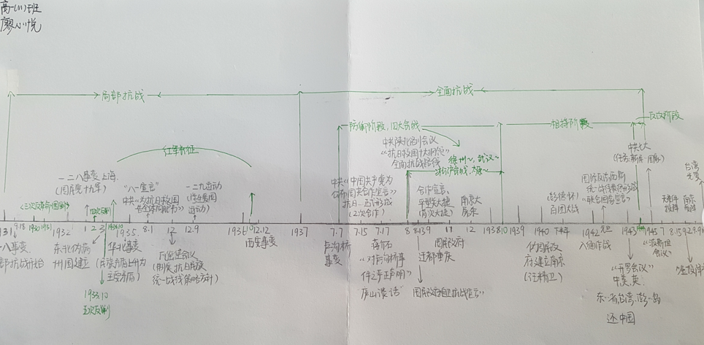
廖心悦

Slide 7
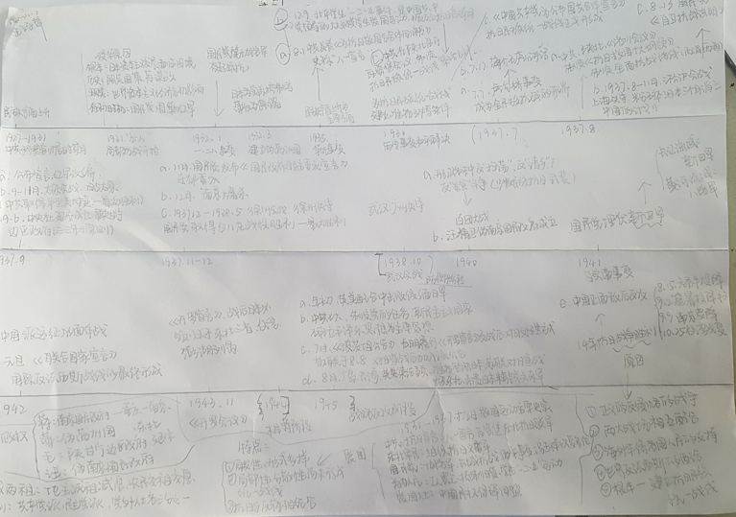
王诗萍

Slide 8
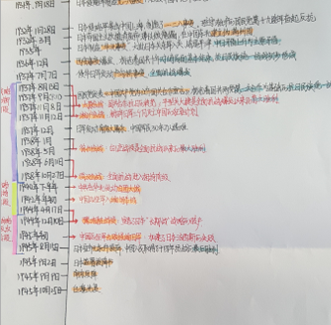
豫湘桂战役：
1944.4-12月，在德意法西斯接连失败、日本太平洋战场接连失败，海上交通线切断的困境下，日本陆军企图打通中国大陆交通线的一场贯穿中国河南、湖南、广西的大规模进攻战。是国民党正面战场的第二次大溃败，日军尽管达成作战企图，却无力保障大陆交通线畅通，分散了兵力，为抗日根据地的壮大 ，中国的反攻提供了条件。是抗日战争的重大转折。
刘晨曦

Slide 9
局部抗战阶段
全面抗战阶段
战略防御阶段
战略相持阶段
战略反攻阶段
1935·12瓦窑堡会议制定统一战线方针
东北抗日联军义勇军
1937·8洛川会议制定全面抗战路线
1937.12南京大屠杀
八一宣言
西安事变和平解决
1937陕甘宁边区政府三三制、两减两交
1940百团大战
1945中共七大
1932伪满洲国
1935华北事变
1940汪伪政权
敌后抗日根据地
反扫荡、反清乡、反蚕食、游击战
九一八事变
卢沟桥事变
平型关大捷
1931.9.18
1937.7.7
1938.10
1944.12
1945.9.2
一二·九运动
9月国共合作宣言发表，
抗日民族统一战线形成
1942-1945
远征军入缅 作战
1936.12西安事变
淞沪会战（三个月）
太原会战（平型关）
徐州会战（台儿庄）
武汉会战（相持）
1932.1.28事变淞沪十九路军奋起抵抗
蒋介石庐山讲话
迁都重庆
枣宜会战
1943.11
《开罗宣言》
归还中国领土
1945.7
《波茨坦公告》
原子弹
苏联出兵
1942元旦
世界反法西斯同盟
国联绥靖政策

Slide 10


绘制时空轴
时空轴角度
不同派别
01
06
其他
不同阶段
02
全球视野
05
不同主题
03
04
不同地区
时空轴角度
不同派别：中共、日本、国民党、国际社会、爱国学生……
不同阶段：局部抗战阶段、全面抗战阶段……
不同主题：抗日民族统一战线形成、日本殖民统治……
不同地区：敌后根据地、沦陷区、西南大后方、南京、重庆……
全球视野：二战、世界反法西斯同盟……

Slide 11
绘制时空轴
第二步
分角度、分颜色、按时间先后加上重大事件
第一步
明确大的时间节点，
划分时间段限、
分好不同角度
第三步
检查，改错，记忆，掌握重大历史事件的详情、背景、意义等
2
1
3

Slide 12
02 唯物史观
抗战胜利的原因
展示图片文字史料等，让学生分析史料，通过问题的细化引导学生运用实事求是的唯物史观，理解历史史实，得出正确的结论。

Slide 13
唯物史观：抗战胜利的原因
1、从1941年7月至1945年6月，大后方通过征实、征购和征借等方式从农民手中所得到的稻麦总量约为4亿担左右，从而保证了正面战场官兵和非农业人口的粮食供应。
问题一：材料的时间是抗战的哪个阶段，这个时期的大后方是哪些地区？
问题二：4亿担粮食有多少？能否充分说明农民支援抗战？
还需要什么佐证材料？
问题三：地理上学习的中国产粮大省有哪些？
1941-1945这些省份在大后方吗？
问题四：通过对材料的深度解读，你得出什么结论？

Slide 14
唯物史观：抗战胜利的原因
1、从1941年7月至1945年6月，大后方通过征实、征购和征借等方式从农民手中所得到的稻麦总量约为4亿担左右，从而保证了正面战场官兵和非农业人口的粮食供应。
1担=50千克
4亿担=2千万吨
1950年全国粮食总产量1万万吨
主要产粮区：东三省、山东、江苏、
湖南、湖北、安徽、广东
80%的产粮区
结论：农民对抗战做出突出贡献

Slide 15
唯物史观：抗战胜利的原因
2、正面战场，抗战时期兵员成倍增长，1941年为425万人，1942年为521万人，1944年为618万人。据官方统计，8年抗战中，从大后方补充兵员达1422万人。
请按上则材料的分析方式解读此则材料

Slide 16
唯物史观：抗战胜利的原因
2、正面战场，抗战时期兵员成倍增长，1941年为425万人，1942年为521万人，1944年为618万人。据官方统计，8年抗战中，从大后方补充兵员达1422万人。
（补充：1937年正规军170万，抗战胜利时为422万，国民党牺牲兵员322万）

Slide 17
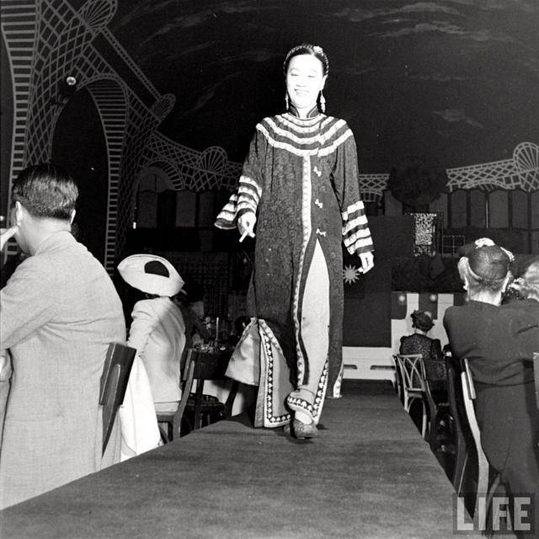

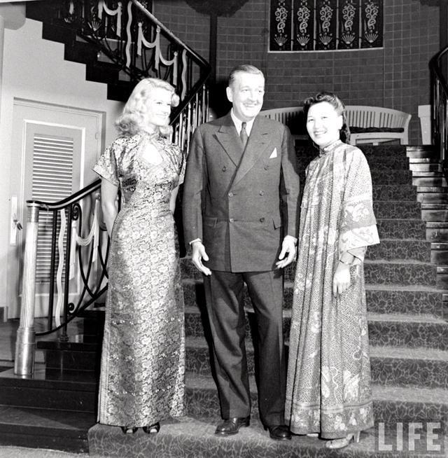
唯物史观：抗战胜利的原因
1、仅在抗战的前5年，义捐和侨汇就多达50多亿元，从军费开支方面来说，在抗战初期海外华人的每月捐款约为2000万元，几乎占了当时抗战军饷的三分之一。
2、华侨捐款总计超过13亿，侨汇达95亿，占中国军费的43%，海外华侨800万，有400万人为抗战捐过款。
图为1941年美国华侨为抗战募捐进行时装表演

Slide 18
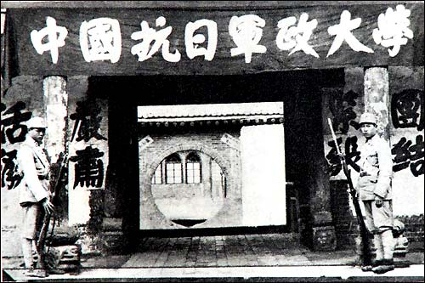
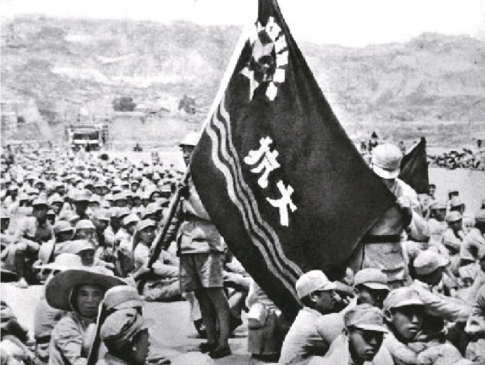
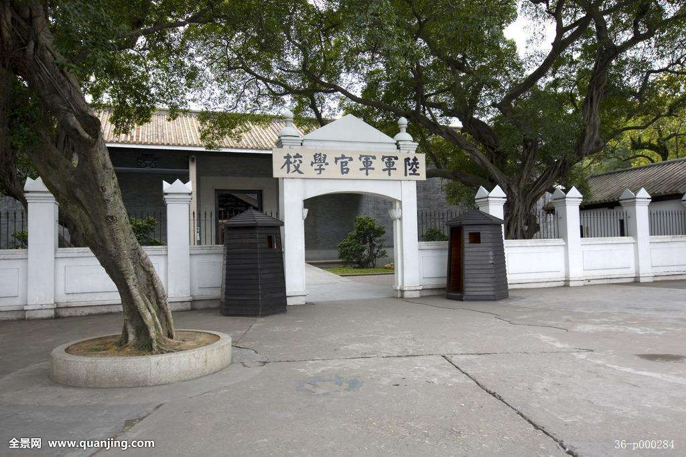
唯物史观：抗战胜利的原因
1938年5月，抗大第四期开学。这一期，抗大迅猛扩大，学员达5600余人，校址相应扩散，北至蟠龙、瓦窑堡，南至洛川，向西更延伸至甘肃的庆阳。特别是代表新中国妇女先锋的女生队伍，也不断壮大。1938年8月，经过几个月的短暂学习，部分学员提前毕业，有1400多名学员去参加了保卫大武汉的血战。
黄埔军校：1924年设立，宁汉合流后迁往南京，后改名中央陆军军官学校，抗战全面爆发后迁往成都。因作战部队缺乏，11、12、13期学员先后提前毕业，并继续招收学员，成为培养抗日官兵的大本营，各期毕业生一律开赴抗日前线。1937-1945年间，共培养步兵、炮兵、工兵、辎重兵、宪兵、政治、空军等专业人才21109人。

Slide 19
唯物史观：抗战胜利的原因
01
农民是中国抗战的脊骨
胜利原因
（国内）
02
海外华人的积极支持
03
国共合作相互配合
04
社会各界抗日救国运动
胜利的根本原因：抗日民族统一战线，全民族的抗战

Slide 20
03 史料实证
南京大屠杀
历史是过去的事情，如何还原历史的真相？通过对南京大屠杀的史料搜集，引导学生理解什么样的史料是真实可信的，通过南京大屠杀的铁证如山既能增强学生的史料实证能力，也能培养爱国主义精神。

Slide 21

史料实证：南京大屠杀
南京时间轴
1940
汪伪政权建立
1945、9
南京光复。
1927
南京国民政府成立
。
1927-1937
改订新约运动
国民经济建设运动。
1937.12.13
南京沦陷。
设问：日本右翼分子一直否认南京大屠杀，你认为要搜集南京大屠杀的证据应该如何着手？
有哪些类型的证据，有哪些证据来源？
如何判断这些证据的可靠性？
文字记载、照片、影像、经历者的回忆、
档案馆数据统计……

Slide 22
史料实证：南京大屠杀
1
受害者
2
加害者
3
第三方
南京大屠杀的史料文本 来源可以分为三类：
加害者日方资料，受害者中方资料，
以及中立的第三方资料。

Slide 23
史料实证：南京大屠杀
在第三方资料中，美国文本最为丰富和完整，因为当时在南京的美国人士人数最多，受教育层次较高，对大屠杀各个层面记录比较详细；日军占领南京前后，美国驻中国、日本的外交官与美国政府之间有较多互动，留下较多相关文件；在涉及南京大屠杀一案的东京审判中，西方人士尤其是美国人士提供了较多证词。
《判决书》指出，12月13日早晨日军进入南京城内时，在“完全没有遭遇抵抗”的情况下，“日军单独或二、三人为一个小集团在全市游荡，实行杀人、强奸、抢劫、放火，不分青红皂白的屠杀中国人的男女和小孩”。《判决书》指出，“据后来估计，在日军占领最初六个星期内，南京及其被屠杀的平民和俘虏，总数达20万人以上”“这个数字还没有将被日军所烧弃了的尸体、投入长江或以其他方法处分的人计算在内”。
——据东京审判《远东国际军事法庭判决书》节选整理

Slide 24
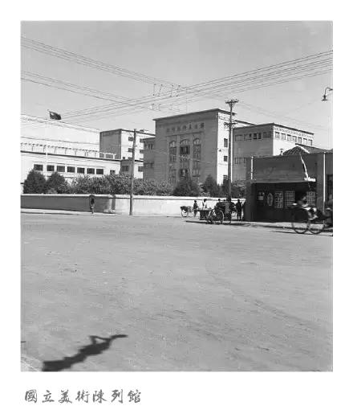
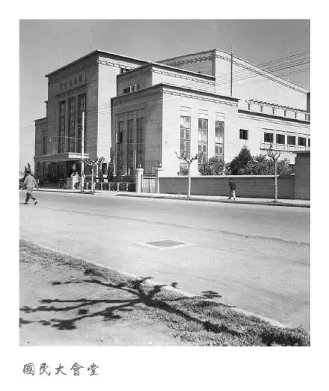
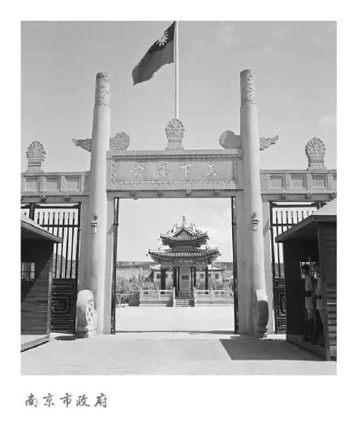
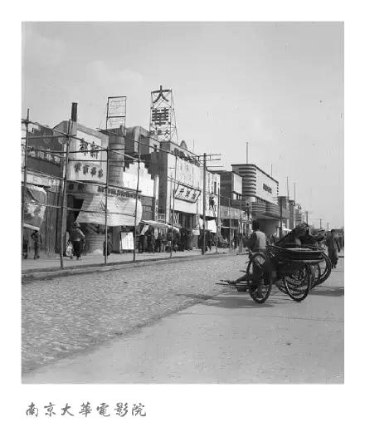
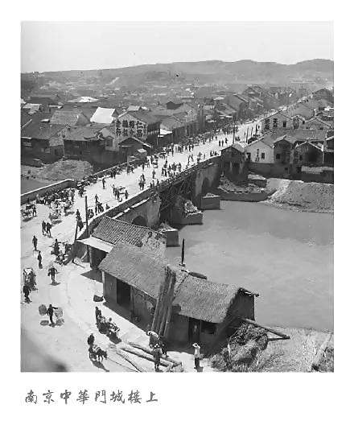
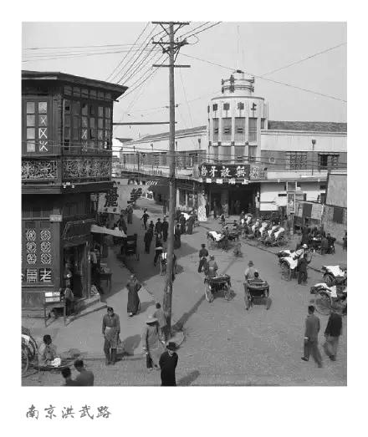
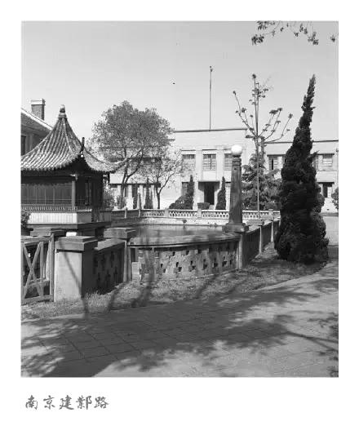
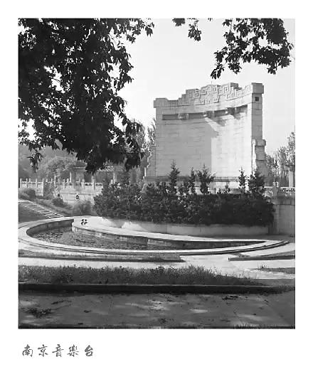
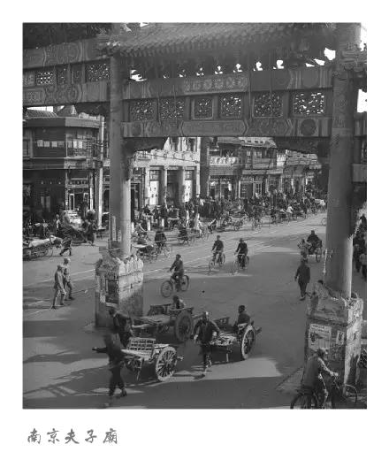
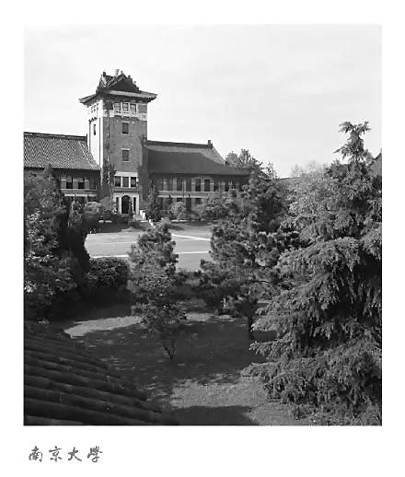
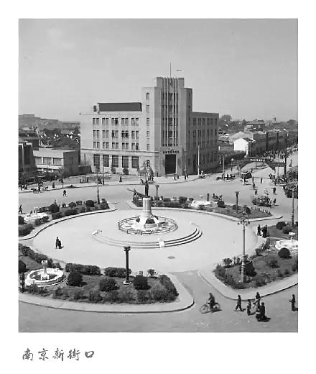
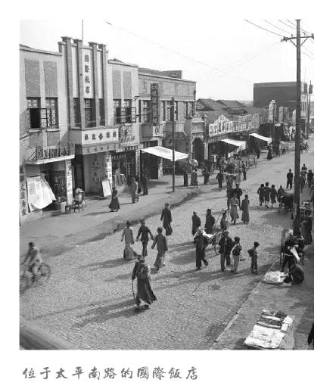
梦碎前夜：二战前的南京有多美

Slide 25
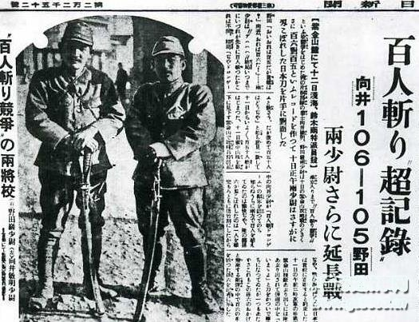
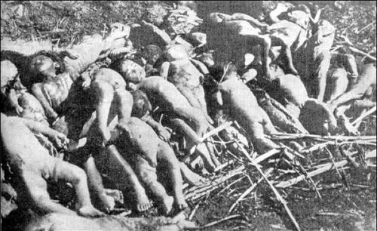
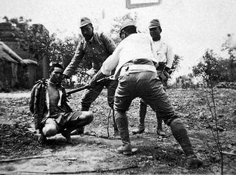
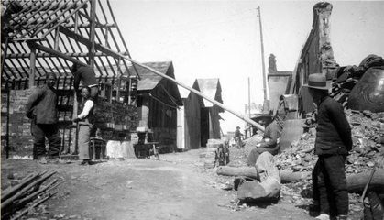
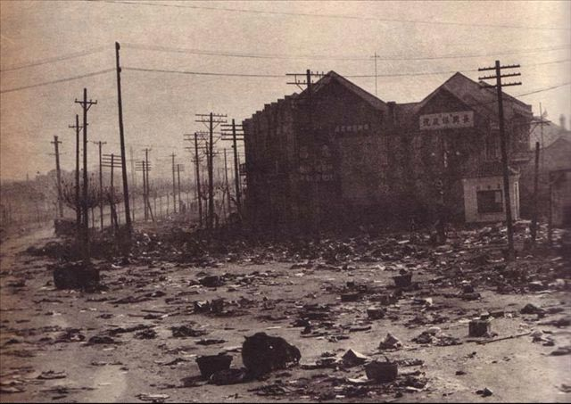
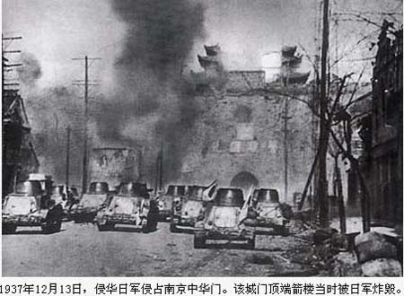
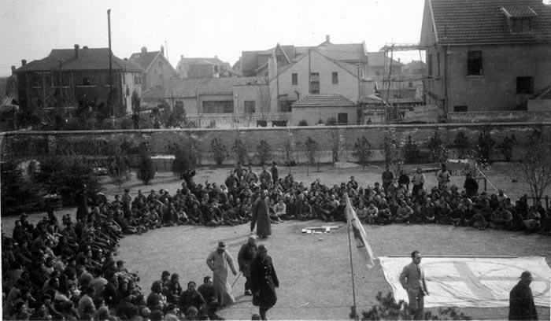
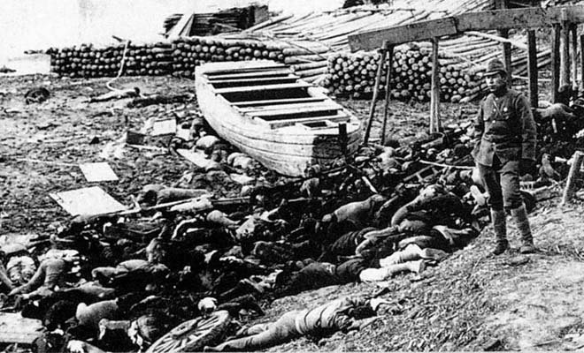
南京沦陷：
南京沦陷初期国际难民营
南京沦陷后的断壁残垣
日军开进南京中华门
杀人竞赛
尸横遍野

Slide 26
04 历史解释
抗日战争的影响
在时空观念构建的过程中已经有意识地引导学生将抗日战争放在世界反法西斯战争中考察，通过两个环节对史料的分析进行了唯物史观和史料实证能力的训练，那么如何多角度、有条理的阐释历史？通过本环节分析抗日战争的影响培养学生历史解释能力。
本环节重在引导学生历史解释的角度选择。在材料设计方面只选择了国际影响，其他角度由学生自主思考。

Slide 27
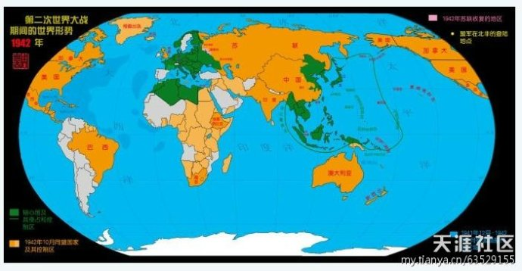
历史解释：抗日战争的影响
你能结合学案上的材料，在地图上介绍一下二战的形势吗？

Slide 28
历史解释：抗日战争的影响
材料 在第二次世界大战的任何阶段，中国战场始终牵制和消耗着日本陆军的绝对主力。当日本海军耀武扬威于印度洋时，陆军无法抽调足够的兵力与之配合，太平洋战场上的盟军因此度过了最困难的时期。中国军队从1939年冬开始发起的冬季攻势，使日军未能为“南进”抽出力量，反而被迫向中国战场增援。日军攻打澳大利亚、锡兰的计划被迫放弃，与德军会师印度洋，击溃英、苏，控制世界的狂妄目的就这样破灭了。
1942年1月，8万日军大举进攻缅甸，英国守军告急。此时，中国的抗战正处于最为艰难的相持阶段。尽管如此，中国军民仍以极大的牺牲勇气和国际主义精神，动员10万精兵入缅作战。派出的是当时中国最为精锐的队伍，包括中国唯一的一支机械化部队。热带雨林中，10万远征军以6万人的牺牲书写了二战史上极为惨烈的一笔。
苏德战争爆发后，苏联西线吃紧，东部防务减弱，对于日本“北进”无疑是千载难逢的机会。按德日间的盟约，希特勒一再催促日本对苏开战。但由于中国战场对日军的牵制，日本坐失良机。正因为如此，苏军得以从远东抽调50万兵力抵抗德军，最终赢得了苏德战场上的胜利。
——贾永《三位二战风云人物（罗斯福、丘吉尔、斯大林）眼中的中国抗日战争》
你能结合学案上的材料，在地图上介绍一下二战的形势吗？

Slide 29
历史解释：抗日战争的影响
1943年开罗会议
宣告战后日本归还中国领土
1945
1931·9·18后
国联采取绥靖政策
助长了日本法西斯
1945
美国投下两颗原子弹
苏联出兵东北
1943
1942
1931
1945·7《波茨坦公告》
中美苏英重申对日处理方式
1942年元旦
世界反法西斯同盟建立
中国为世界反法西斯战争做出突出贡献，提高了国际地位

Slide 30
历史解释：抗日战争的影响
全面而多角度的分析问题：
01
国际：国际格局变化（对中国、对日本、对盟国）
02
国内政治格局（对中共、对国民党）
胜利影响
03
国内经济格局（大后方的建设）
04
国内民族精神

Slide 31
人物评价：抗战英雄人物
课后作业：抗日战争期间涌现了许多英雄人物，请选择一个人物，结合他的生平事迹，分角度对他的贡献予以评价。
本环节的目的是爱国主义的引导，同时希望学生能搜集英雄人物的史料，运用唯物史观进行分析，多角度有条理的进行历史解释。
最后在《黄河大合唱》音乐和图片展示中结束本课。

Slide 32
小结
01时空观念
抗战大事记
03史料实证
南京大屠杀
05人物评价
抗战英雄人物
02唯物史观
抗战胜利的原因
04国际视野
抗战胜利的意义

Slide 33

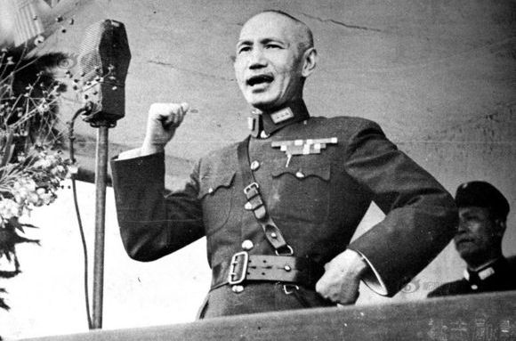
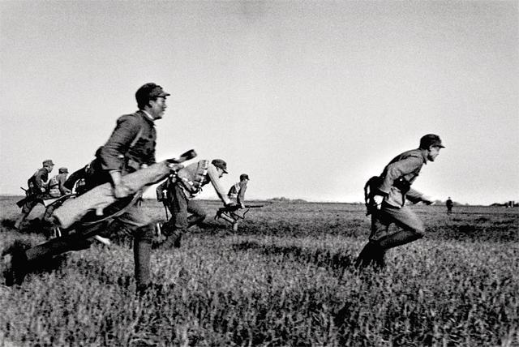
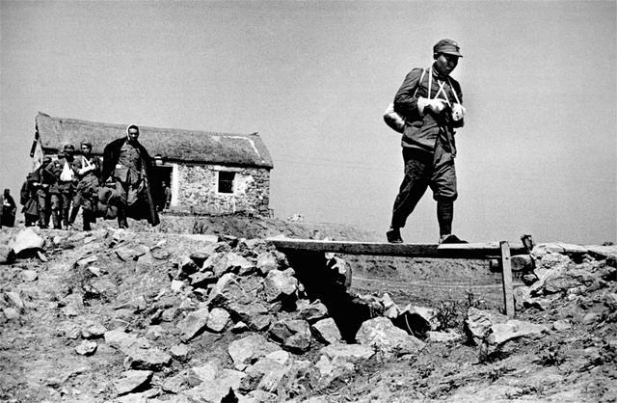
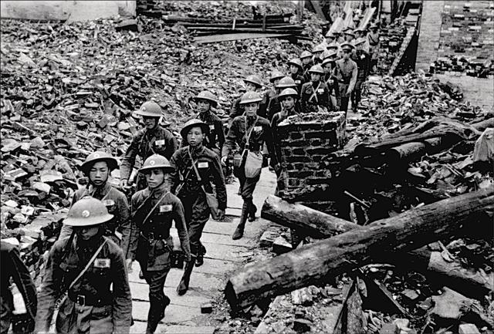
蒋介石《庐山讲话》
武汉会战的一次冲锋
轻伤不下火线
国民党军队行军

Slide 34
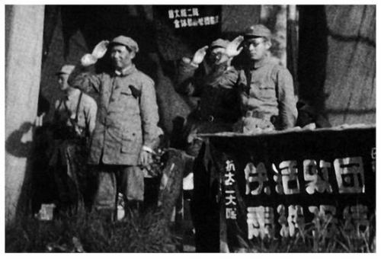
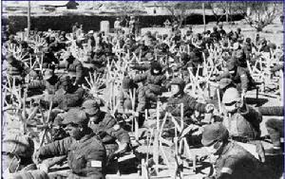
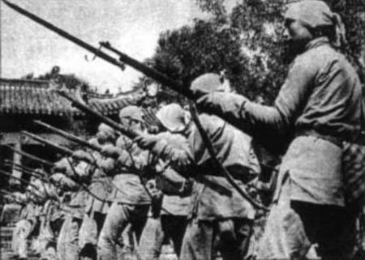
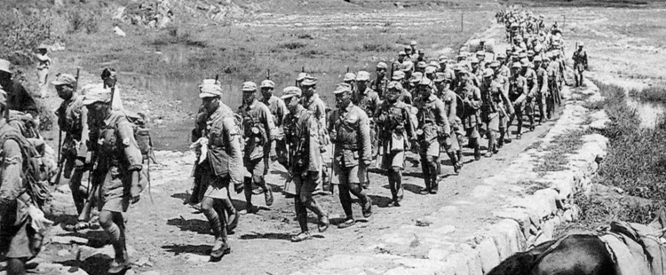
毛泽东在抗大
根据地大生产
回民支队
八路军行军

Slide 35
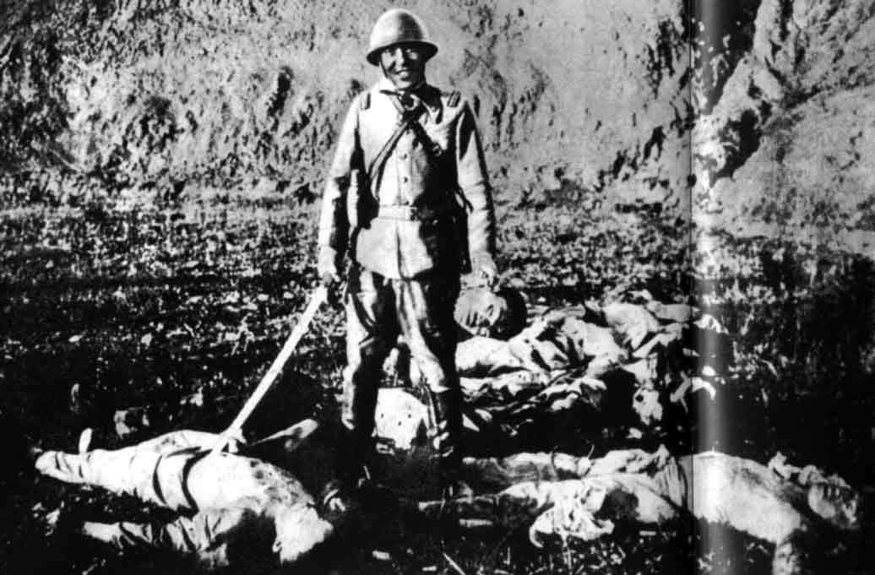
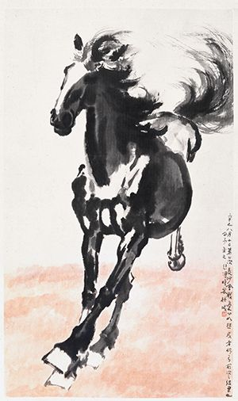
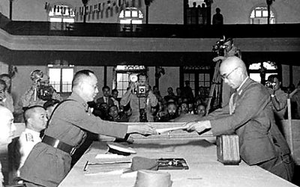
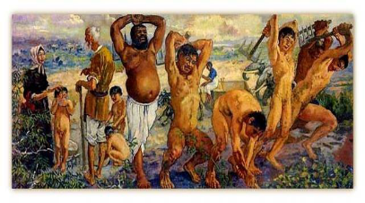
军国主义：杀人竞赛
徐悲鸿《长沙会战之马》1941
日本投降
徐悲鸿《愚公移山》1940

Slide 36
以史为鉴 面向未来

